Slide 1
Kome i zašto treba LMS?
Saša Dumić, Cognita
sasa.dumic@cognita.hr
FER, 15. lipnja 2015.

Slide 2
Sadržaj
Zašto se e-učenje i LMS često poistovjećuju i treba li LMS biti centralni stup prilikom implementacije e-učenja?
Što nam je potrebno za e-učenje?
Koja je prava namjena LMS-a?
Kako LMS tretira e-sadržaje za učenje?
Kuda se kreće razvoj suvremenih LMS-ova?
Može li se LMS koristiti za upravljanje znanjem neke organizacije?
Na koje se načine koristi LMS?
Kako organizirati projekt e-učenja?

Slide 3
E-learning != LMS
E-learning platforma
LMS
Alati za razvoj sadržaja
Ostali sustavi i alati
E-learning sadržaji
E-tečajevi
Online knjige
Online predavanja
Uloge
Polaznici
Autori sadržaja
Administratori edukacije
Sistemska podrška
Web-conferencing alati
Online biblioteke i repozitoriji sadržaja
Sustavi za testiranje
Video
Ostali online materijali
Mentori

Slide 4
Tradicionalna funkcionalnost LMS-a
Administracija
  Korisnici i grupe
  Sadržaji – kurikulumi, tečajevi, lekcije
  Virtualni razredi
Planiranje edukacije
Isporuka tečajeva
Evidencija i praćenje
  Pristupi, napredak, kompletiranost, ciljevi, rezultati
Suradnja
  Diskusijske grupe, poruke, chat, objave...
Testiranje
Izvještavanje i analiza

Slide 5
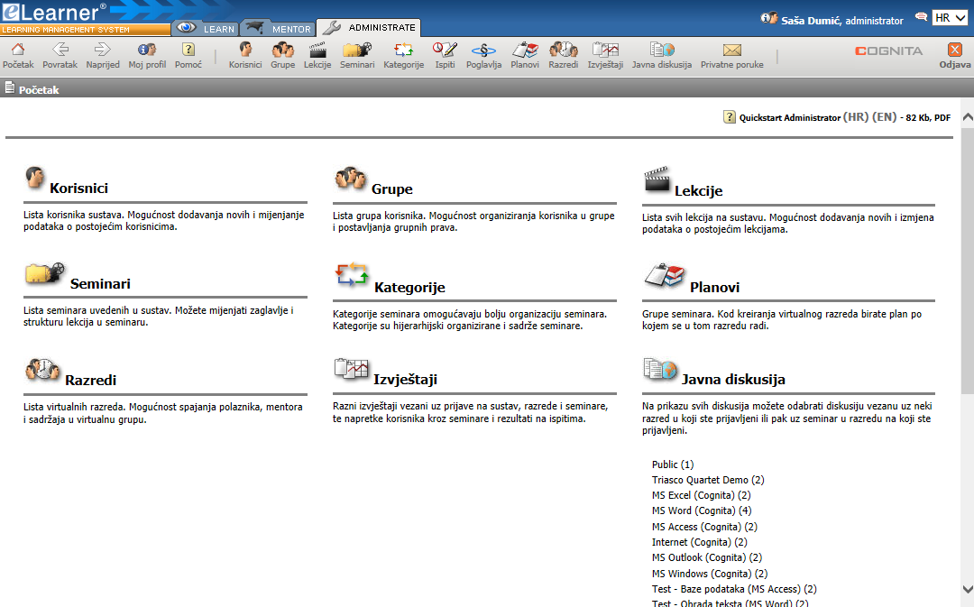

Slide 6
Što nije uloga LMS-a
Izrada e-tečajeva i drugih sadržaja za učenje
  Specijalizirani alati za autoring e-learning sadržaja: Articulate, Composica, Captivate, Lectora, Camtasia...
  Drugi alati: web/HTML editori, Flash, Java...
  LCMS
Prijenos online predavanja (webinara)
  Cisco Webex, Citrix GoToMeeting, Adobe Connect, Microsoft Lync...

Slide 7
E-learning tečajevi
Samostalno učenje
Mogućnost učenja u bilo koje vrijeme i vlastitim tempom
Strukturiranost i slijednost
Interaktivnost
Multimedija
Praćenje

Slide 8
SCORM standard
Mogućnost da proizvodi različitih proizvođača funkcioniraju zajedno
Funkcioniranje sustava i sadržaja bez obzira na korištenu tehnologiju
Jedinstven način opisivanja sadržaja za učenje
Praćenje i zapisivanje napretka i rezultata edukacije
Dostupnost, izmjenjivost, trajnost i reupotrebljivost sadržaja
Notes:
Možda van?

Slide 9
Slijednost sadržaja
Tečajevi su najčešće sastavljeni od lekcija (SCO-ova) u hijerarhijskom odnosu
Autor tečaja definira strukturu i (eventualno) pravila slijednosti, a LMS je zadužen za isporuku ispravnim redoslijedom
Slijednost lekcija
  Samostalan odabir
  Unaprijed definiran redoslijed
  Uvjetovana dostupnost lekcija
  Adaptivna isporuka

Slide 10
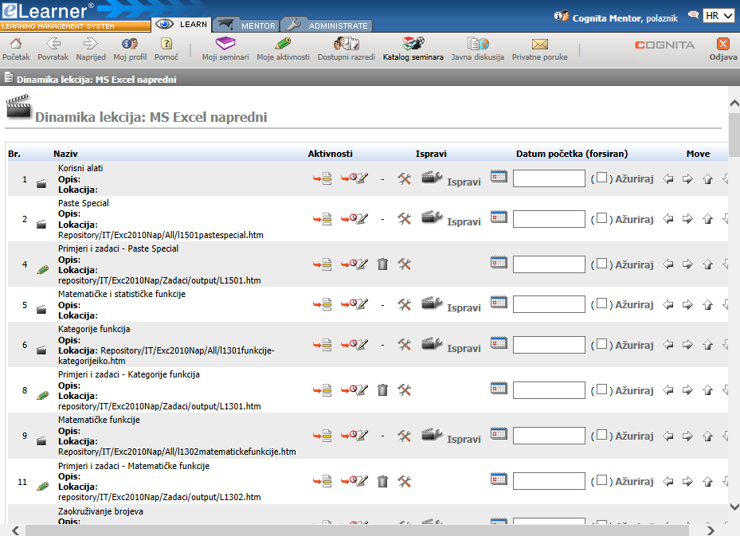

Slide 11
Praćenje i izvještavanje
SCORM propisuje predefinirani set informacija koje se mogu pratiti o svakoj lekciji (SCO-u) za svakog polaznika
Prilikom svakog pristupa lekciji tečaja, za svakog se polaznika zapisuje čitav niz podataka
  Kada je polaznik pristupio lekciji
  Provedeno vrijeme na lekciji
  Mjesto na kojem je polaznik ostavio lekciju
  Postignuti status (not attempted, incomplete, completed, browsed, passed, failed)
  Rezultat ako lekcija sadrži testove ili zadatke
  Ciljevi
Podaci su dostupni polazniku, mentoru, administratoru edukacije...

Slide 12
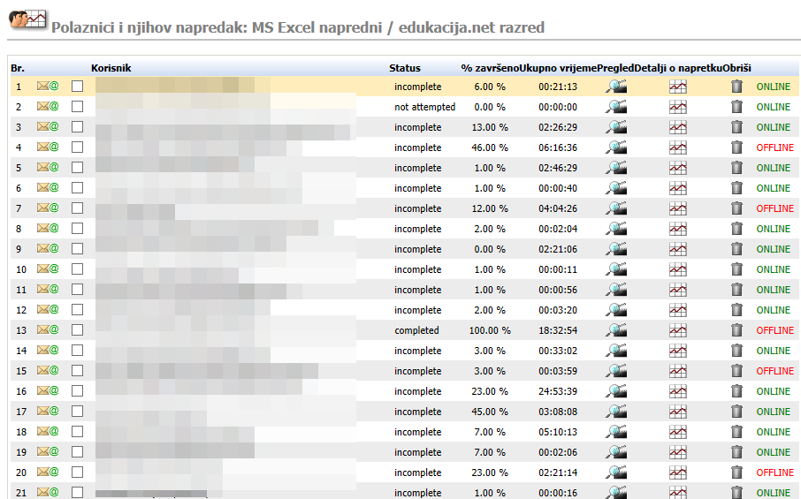

Slide 13
Kuda ide LMS?
Izrada sadržaja (LCMS)
Upravljanje znanjem (LKMS)
TinCan (xAPI)
Gamification
Mobile learning

Slide 14
LCMS
Izrada sadržaja
  Raspodjela i kombinacija lekcija (SCO-ova) – LMS i LCMS
  Izrada lekcija (SCO-ova) i njezinih elemenata – LCMS i vanjski alati
  Dodavanje jednostavnijeg sadržaja i predefiniranih aktivnosti – LCMS i moderniji LMS
LCMS – prednosti izrade lekcija
  Jednostavnost
  Nema potrebe za dodatnim alatima
LCMS – nedostaci izrade lekcija
  Ograničena funkcionalnost → ograničenje na vrstu i složenost sadržaja koji se može izraditi
  Manja fleksibilnost
  Ograničena prenosivost – dio sadržaja se ne zapisuje prema SCORM standardu

Slide 15
Znanje organizacije
Znanje organizacije
  osmišljena edukacija,
  definirane procedure i postupci,
  različiti dokumenti, članci, zapisnici i bilješke, zapisi sa sastanaka i diskusija
  snimke održanih predavanja i seminara,
  drugi video sadržaji,
  nestrukturirani edukativni sadržaji,
  zadaci, primjeri, vježbe itd.
Znanje organizacije čini i znanje koje njeni zaposlenici posjeduju, čak i kad ono nije posebno raspisano ili snimljeno.
  Pojedinci i grupe su nositelji određenog znanja.

Slide 16
(L)KMS sustavi
KMS (Knowledge Management System) sustav omogućava:
  Definiranje različitih tipova, oblika i namjene znanja
  Definiranje i implementiranje procesa nominacije i odobravanja sadržaja
  Rangiranje i ocjenjivanje sadržaja.
Uloga urednika za različite tematske cjeline
  Praćenje dodanog sadržaja
  Provjera i kategorizacija sadržaja
  Odobravanje sadržaja
Ocjenjivanje sadržaja (primjenjivost i kvaliteta)
  Krajnji korisnici sadržaja, urednici ili stručnjaci za neko područje
Dio sadržaja koji se unese u LKMS sustav bit će u konačnici odbačen, dio će biti zaveden kao jedinica znanja, dok će dio biti pretvoren u edukacijski sadržaj.

Slide 17
Centralizirano učenje vs učenje bilo kad, bilo gdje
Što kada neko e-učenje nije dostupno kroz LMS?
Što kada imamo pristup na više LMS-ova?
Što s tečajevima i drugom online edukacijom koja ne ide kroz LMS?
Što s MOOC-ovima?
Što kada osoba promijeni organizaciju?

Slide 18
TinCan (xAPI)
Ljudi uče kroz interakciju s drugim ljudima i sadržajima
Učenje se može dogoditi bilo gdje i na bilo koji način, a kad se dogodi, šalje se signal koji se zapisuje u Tin Can API
Aplikacija za učenje šalje izjavu (statement) oblika “Subjekt, predikat, objekt” ili “Napravio sam ovo” u tzv. Learning Record Store (LRS)
LRS sprema sve izjave, može ih dijeliti s drugim LRS-ovima, a može biti samostalan ili kao dio LMS sustava

Slide 19
Tin Can API - razine slobode
Statement freedom
  Struktura “Subjekt, predikat, objekt” omogućava zapis praktički bilo kakve aktivnosti
History freedom
  Tin Can API omogućava LRS-ovima međusobnu komunikaciju i dijeljenje informacija.
  Napredak i rezultati pojedinih polaznika se mogu s njima “seliti” iz jedne organizacije u drugu
Device freedom
  Tin Can API izjave mogu se slati s bilo kojeg uređaja i aplikacije (računala, tableti, pametni telefoni, drugi uređaji). Nije potrebna stalna veza na Internet.
Workflow freedom
  Za praćenje napretka nije potreban LMS; praćenje može započeti na bilo kojem uređaju i aplikaciji koju polaznik koristi za učenje.

Slide 20
Načini korištenja
Mjesto implementacije
  Inhouse
  Hosted (cloud, SaaS)
Funkcionalnost
  Osnovna funkcionalnost (isporuka i praćenje)
  Prilagođena funkcionalnost
  Testiranje
  Puna LMS funkcionalnost
  Proširena funkcionalnost (KMS npr.)
Komercijalni vs. open source vs. vlastiti sustav

Slide 21
Tko koristi LMS i na koji način?
Velike tvrtke
  Edukacija i testiranje vlastitih zaposlenika
Manje tvrtke i pojedinci
  LMS koristi pružatelj usluge, a korist od prikupljenih podataka imaju krajnji korisnici i naručitelj
Škole i fakulteti
  Mogućnost objave dijela gradiva online
Država
Privatne škole i tvrtke koje se bave edukacijom
  Online i blended programi

Slide 22
Projekti online edukacije
Ciljevi
Tehnologija
Sadržaji
Projektni pristup
  Vrijeme, resursi, budžet
Tim
  Voditelj edukacije, LMS administrator, mentor, tehnička podrška

Slide 23
Cilj e-learning edukacije
Zadovoljstvo
  Krajnjih korisnika
  Organizatora edukacije
  Managementa
Korisnost
  Relevantan sadržaj
  Sadržaj odabran prema potrebama poslovanja
Rezultati
  Završenost tečajeva, testova, stečeno znanje i vještine
  Primjena stečenog znanja i vještina
  Rezultati poslovanja
Return of investment
  Financijska ušteda uz postignut poslovni cilj

Slide 24
Kako postići ciljeve?
Odabrati prikladnu edukaciju
Definirati ciljeve i jasno ih komunicirati na svim razinama
  Vremensko vođenje projekta i rokovi
Praćenje napretka i redovno izvještavanje
  Predviđanje poteškoća i poduzimanje prikladnih aktivnosti
  Važna kvalitetna analiza izvještaja i komunikacija
Potpora krajnjim korisnicima
  Tehnička pomoć i mentoriranje

Slide 25
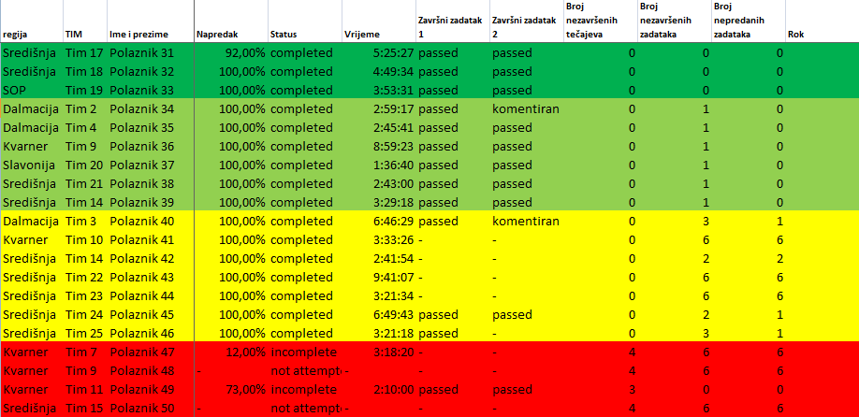
Primjer izvještaja

Slide 26
HVALA!
www.cognita.hr www.edukacija.net
info@cognita.hr
sasa.dumic@cognita.hr
Tel. +385 1 6558 440
Fax. +385 1 6558 400

